Slide 1


생존수영
원활한 운영을 위한 정책 촉구
제 245회 원주시의회 정례회 제2차 본회의 5분 자유발언
행정복지위원회
부위원장 권 아름
원주시의회

Slide 2
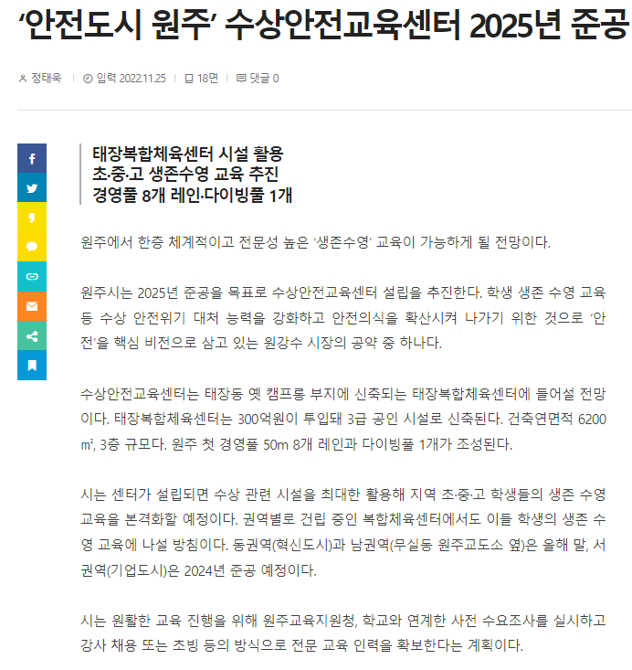

출처 :

Slide 3
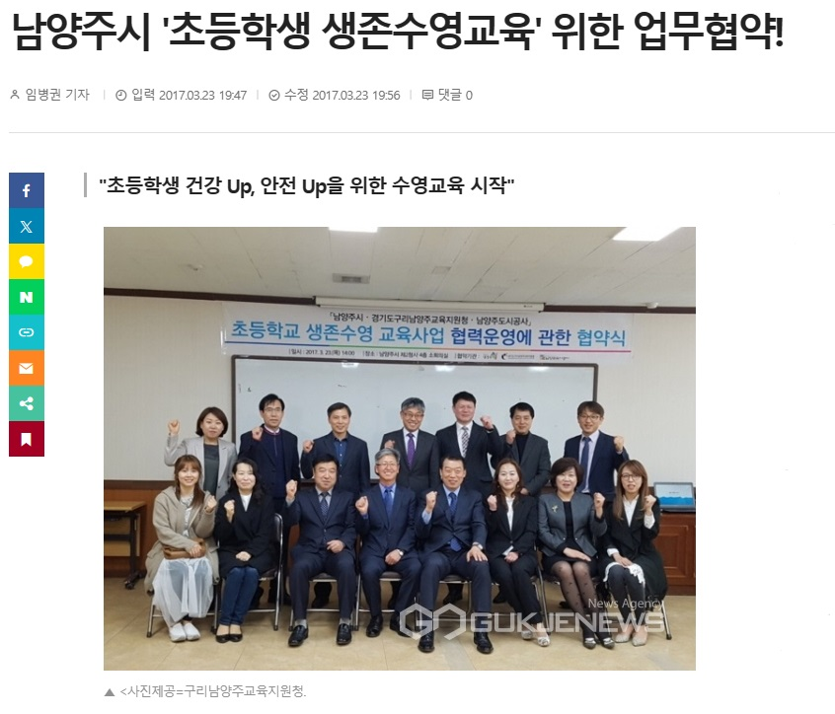

출처 :

Slide 4
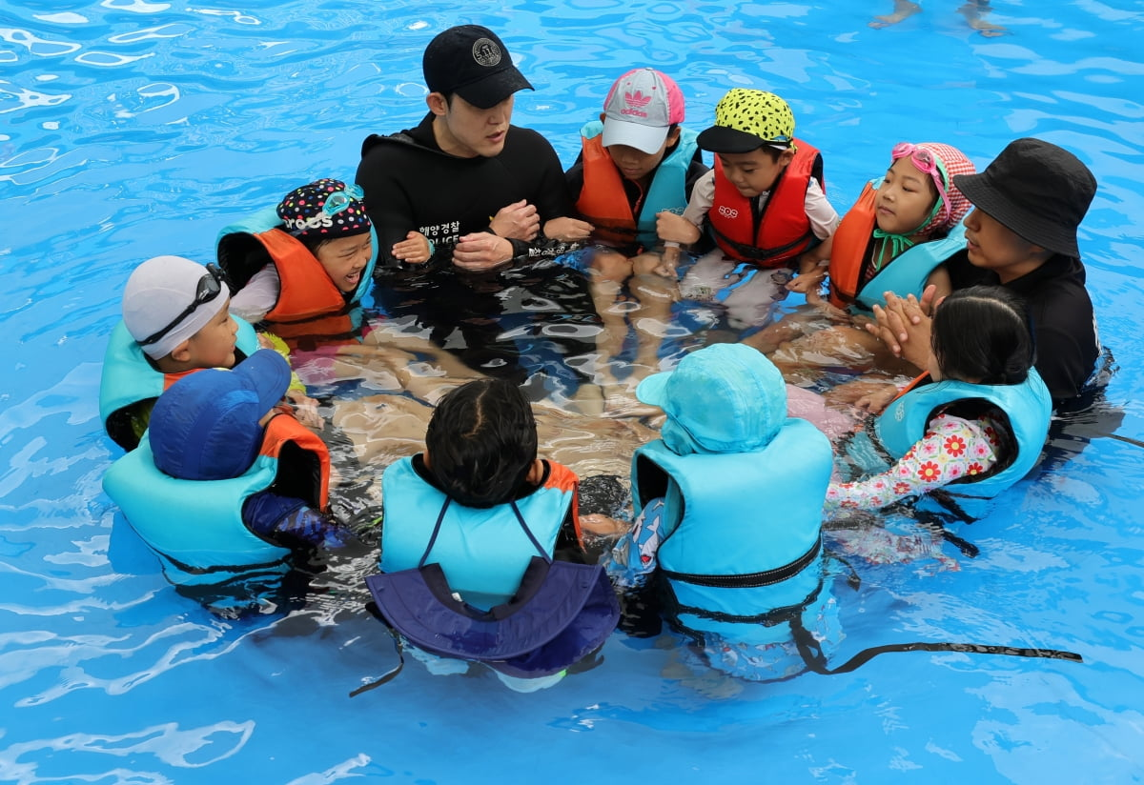

Slide 5
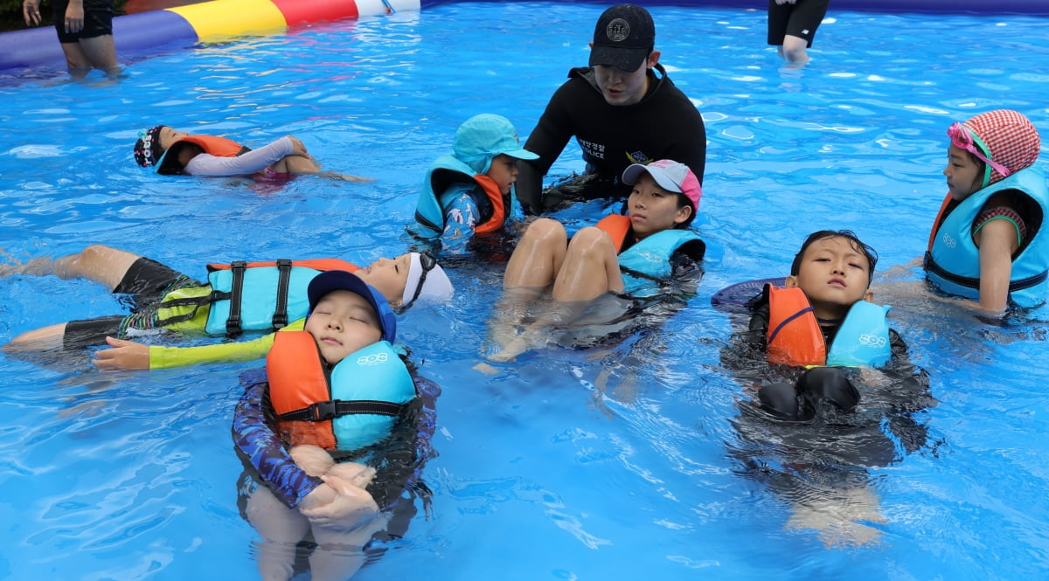

Slide 6
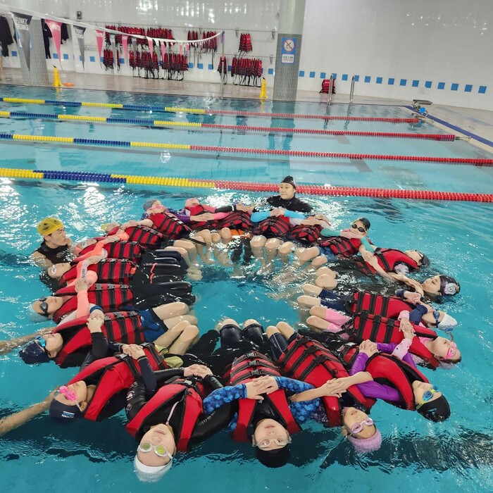

Slide 7
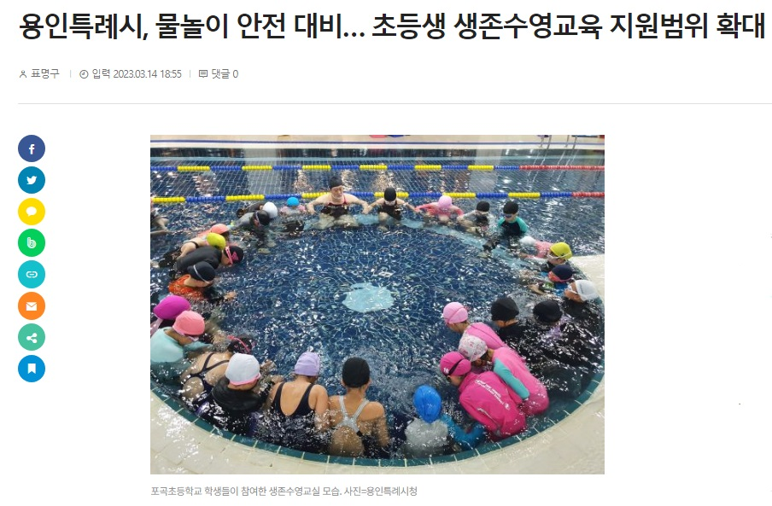
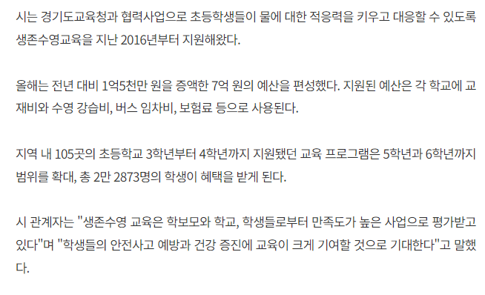

출처 :

Slide 8
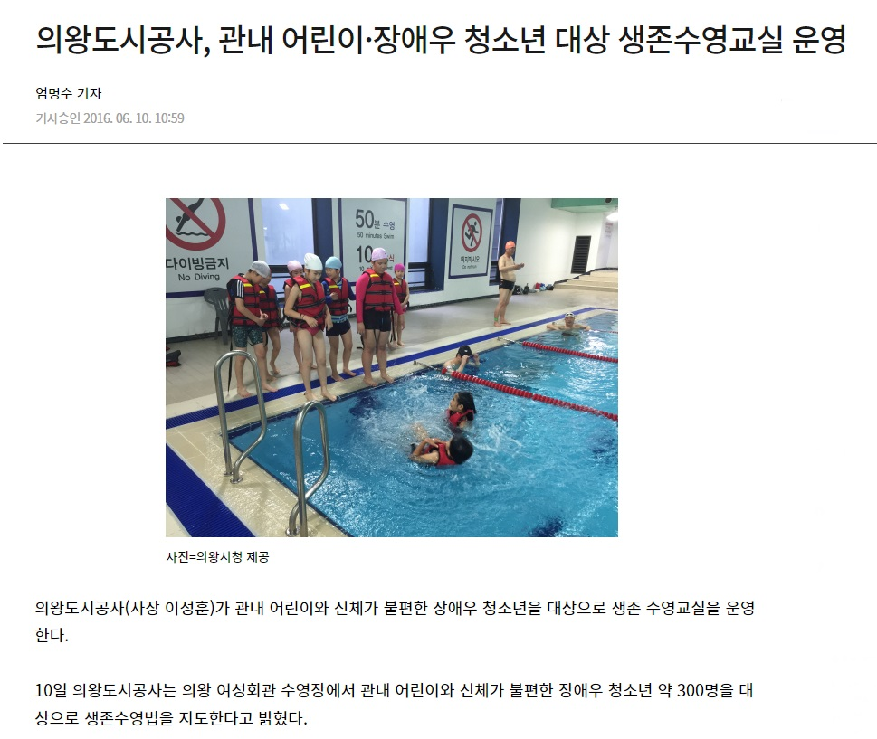
출처 :

